Slide 1
REPORTE DE ESTADÍSTICAS DE SOLICITUDES DE INFORMACIÓN RECIBIDAS ENERO 2020
Dirección de Cumplimiento y Responsabilidades
Responsable de Generar la Información: Ismael Alberto Ríos D.
Departamento de Estadísticas
Fecha de actualización: Febrero 2020

Slide 2
_{INDICE}
1
TOTAL DE SOLICITUDES
2
SOLICITUDES POR MEDIO DE PRESENTACIÓN
3
COMPARATIVO DE SOLICITUDES CON EL MES ANTERIOR
4
COMPARATIVO HISTORICO DE SOLICITUDES RECIBIDAS POR AÑO
5
SOLICITUDES RECIBIDAS POR ENTIDAD
6
TOP 10 DE ENTIDADES MAS SOLICITADAS
7
COMPARATIVO TOP 10 DE ENTIDADES MAS SOLICITADAS, MES ANTERI0R
8
TOP DIEZ DEL AÑO 2020
9
ENTIDADES CON MÁS RESPUESTA DE SOLICITUDES
10
TIPO DE RESPUESTA OTORGADAS
11
HISTORICO SOLICITUDES RECIBIDAS AL ICAI

Slide 3
Total de solicitudes recibidas
TOTAL HISTORICO DESDE 2004
106,304
TOTAL SOLICITUDES
ANUAL
1,133
TOTAL MENSUAL
1,133
Enero 2020

Slide 4
Solicitudes Recibidas Enero 2020

Slide 5
Comparativo de solicitudes Recibidas en Relación
al mes anterior

Slide 6
COMPARATIVO HISTÓRICO
SOLICITUDES RECIBIDAS
2004-2020

Slide 7
TOP 10: ENTIDADES CON MAS SOLICITUDES
ENERO 2020
1.- Ayuntamiento de Saltillo
97
2.- Ayuntamiento de Torreón
95
3.- Fiscalía General del Estado
80
4.- Universidad Autónoma de Coahuila
48
5.- Instituto Coahuilense de Acceso a la Informacion
38
6.- Poder Judicial del Estado
33
7.-Secretaria de Salud
33
8.- Secretaria de Seguridad Publica
30
9.- Secretaria de Gobierno
27
10.- Secretaria de Finanzas
25

Slide 8
COMPARATIVO TOP 10:
ENTIDADES CON MAS SOLICITUDES EN RELACION
CON EL MES ANTERIOR
DICIEMBRE 2019
ENERO 2020
1.- Ayuntamiento de Saltillo
1.- Ayuntamiento de Saltillo
2.- Fiscalía General del Estado
2.- Ayuntamiento de Torreon
3.- Secretaria de Finanzas
3.- Fiscalía general del Estado
4.- Ayuntamiento de Torreon
4.- Universidad Autonoma de Coahuila
5.- Ayuntamiento de Allende
5.- Instituto Coahuilense de Acceso a la Informacion Publica
6.- Secretaria de Seguridad
6.- Poder Judicial del Estado
7.-Comision de Derechos Humanos
7.-Secretaria de Salud
8.- Congreso del Estado
8.- Secretaria de Seguridad Publica
9.- Ayuntamiento de San Pedro
9.- Secretaria de Gobierno
10.- Ayuntamiento de Piedras negras
10.- Secretaria de Finanzas

Slide 9
TOP 10 Anual: ENTIDADES CON MAS SOLICITUDES
ENERO 2020
1.- Ayuntamiento de Saltillo
97
2.- Ayuntamiento de Torreón
95
3.- Fiscalía General del Estado
80
4.- Universidad Autónoma de Coahuila
48
5.- Instituto Coahuilense de Acceso a la Informacion Publica
38
6.- Poder Judicial del Estado
33
7.-Secretaria de Salud
33
8.- Secretaria de Seguridad Publica
30
9.- Secretaria de Gobierno
27
10.- Secretaria de Finanzas
25
9

Slide 10
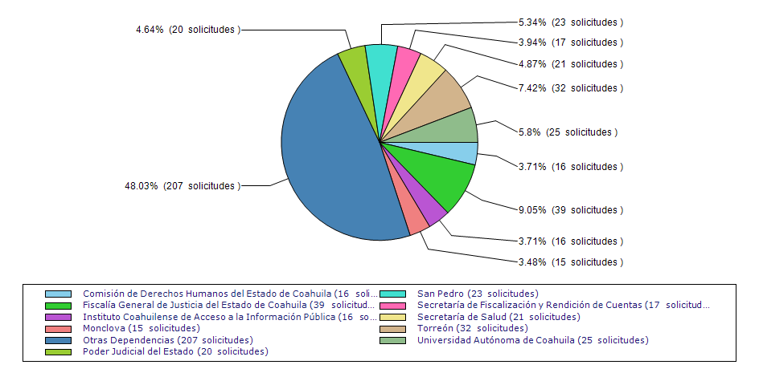
ENTIDADES CON MAS SOLICITUDES
ATENDIDAS ENERO 2020

Slide 11
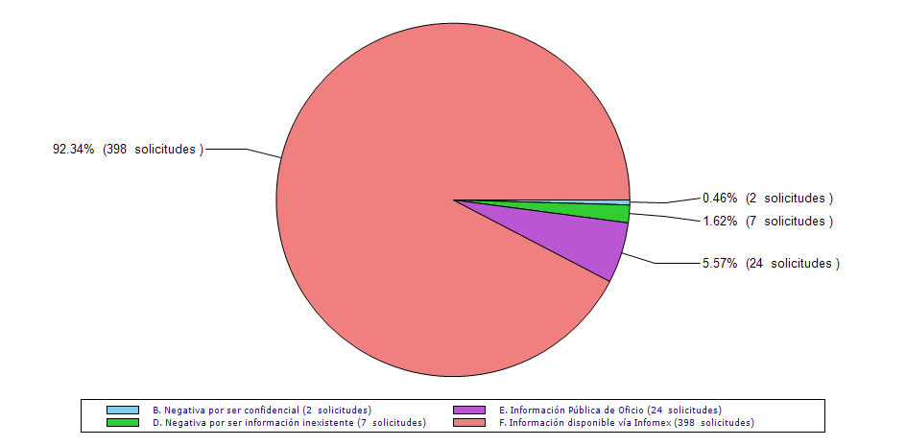
TIPO DE RESPUESTAS
OTORGADAS ENERO 2020

Slide 12
HISTÓRICO ICAI
SOLICITUDES RECIBIDAS
2004-2020

Slide 13
REPORTE DE ESTADÍSTICAS DE SOLICITUDES DE INFORMACIÓN RECIBIDAS ENERO 2020
Dirección de Cumplimiento y Responsabilidades
Responsable de Generar la Información: Ismael Alberto Ríos D.
Departamento de Estadísticas
Fecha de actualización: Febrero 2020

